Slide 1
视频上传，并处理

Slide 2
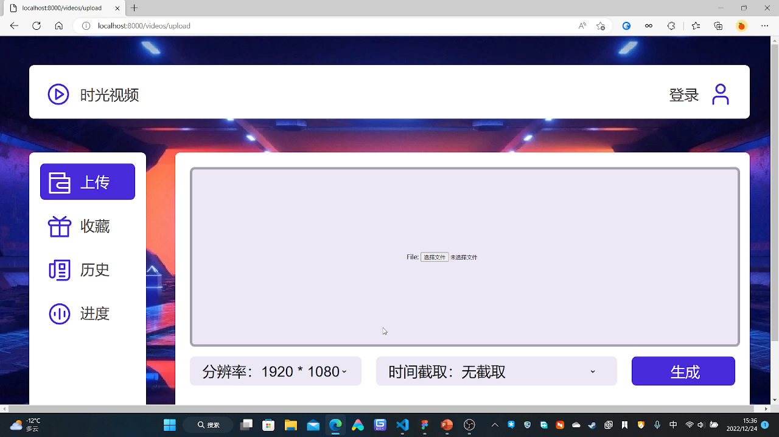

Slide 3
处理完成与下载

Slide 4
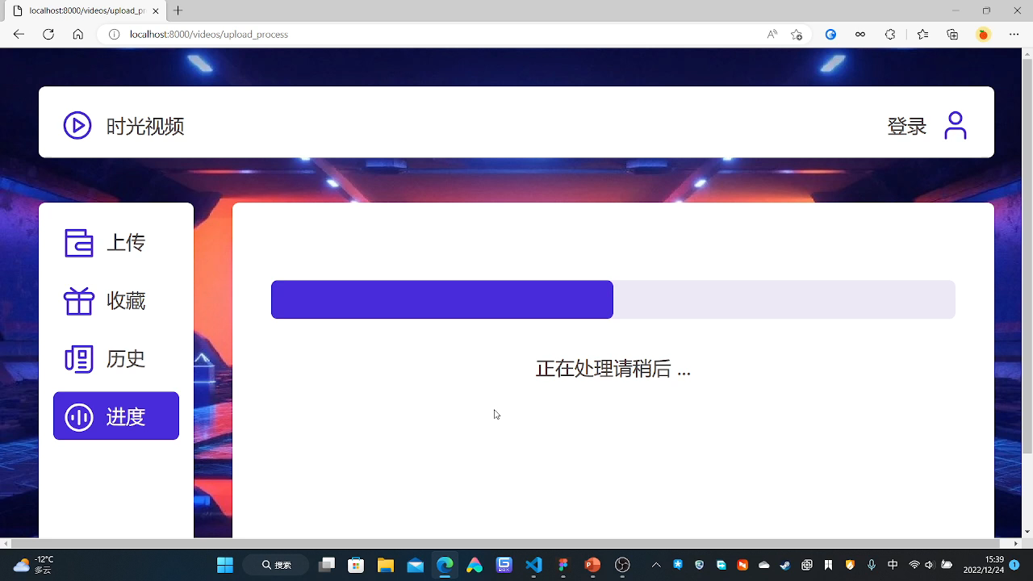

Slide 5
前后效果对比

Slide 6


Slide 7
历史收藏与账号切换

Slide 8


